Slide 1
Урок ИЗО
Осенние листья
3 класс

Slide 2
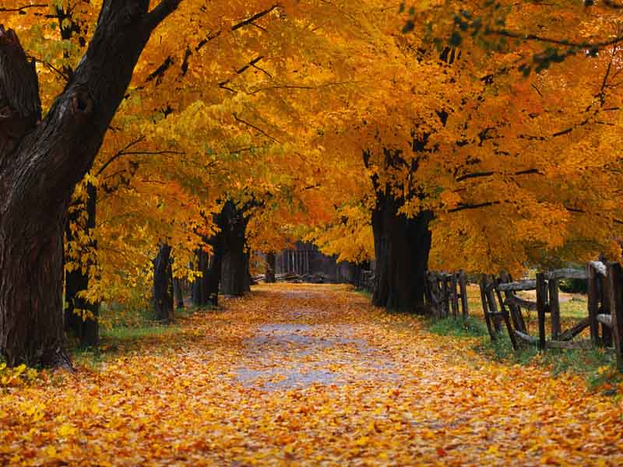
Вот и золотая осень пришла в наши края. Осенние пейзажи по праву считаются самыми яркими и красочными среди любого другого времени года. Кто-то больше любит летнюю зелень, кого-то привлекает буйное весеннее цветение, немало почитателей у зимней чистоты и белоснежного убранства, но осенняя природа, ни чуть не менее удивительны и желанны.

Slide 3
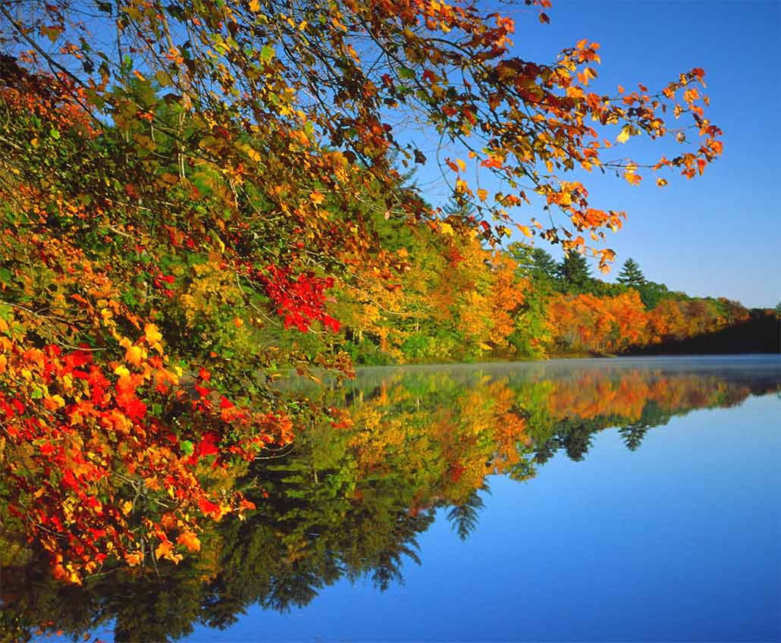
Лиственные деревья и кустарники окрашиваются в прощальные яркие тона, сбрасывают свою листву, готовясь к зимней спячке и только величественные сосны, пышные, роскошные ели, могучие кедры сохраняют свой первозданный зеленый цвет и не сдаются зимним морозам.

Slide 4
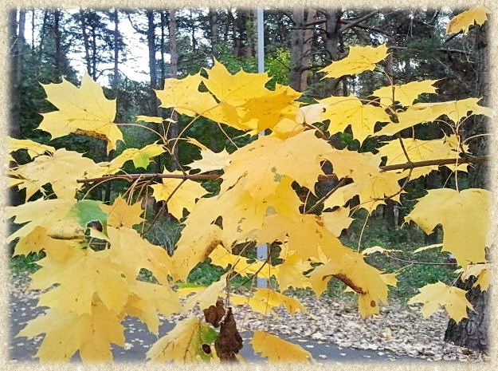
Сегодня мы будем рисовать осенние листья сложной формы. Это листья калины, дуба и клёна.
Если осень, каждый знает,
в небе листики гуляют,
Цветом листья разные:
желтые и красные.

Slide 5
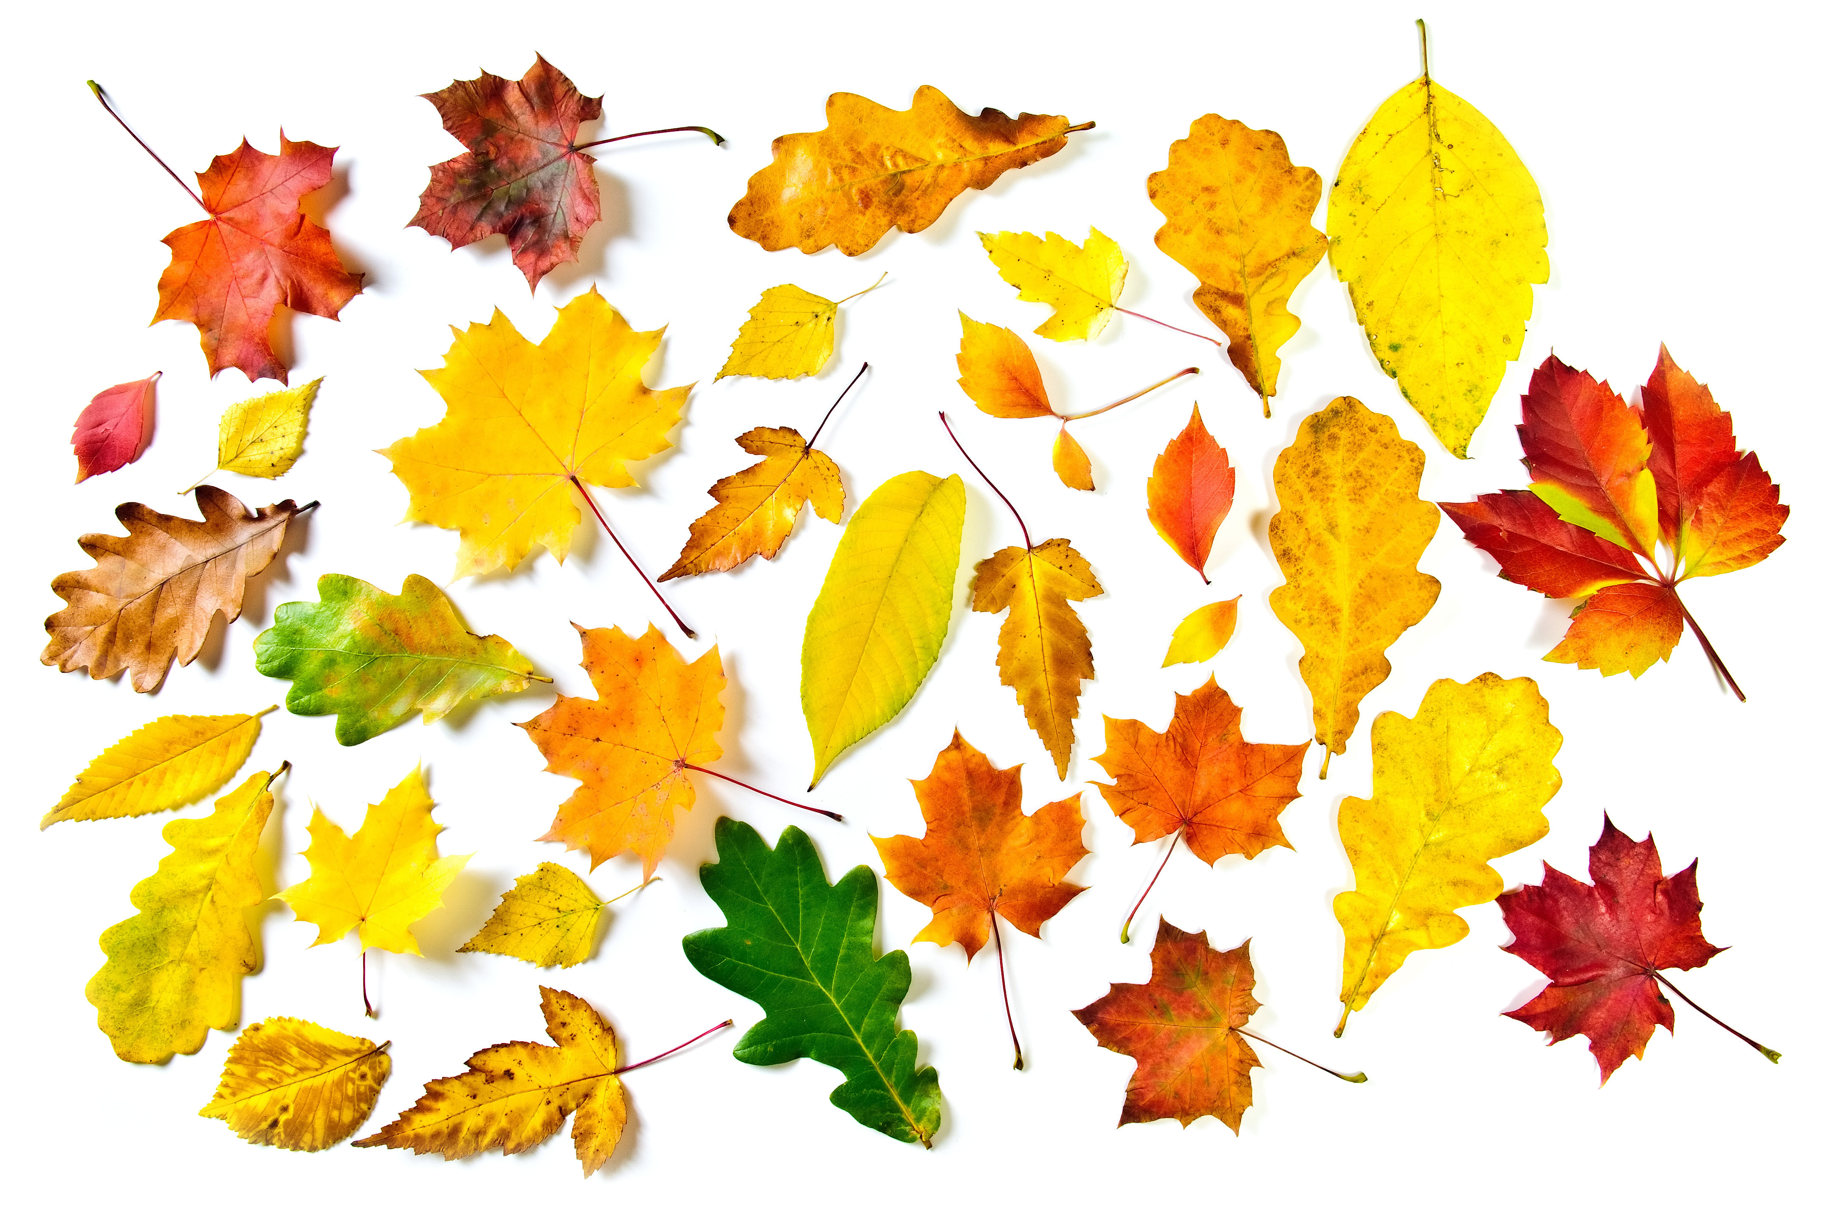

Slide 6
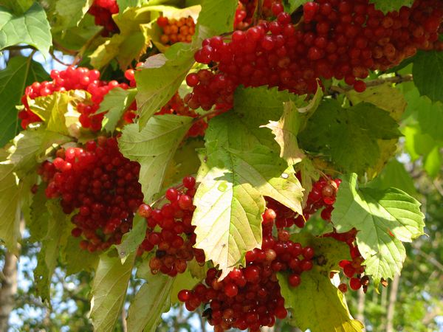

Slide 7
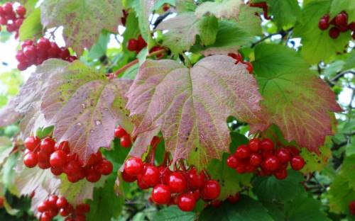

Slide 8
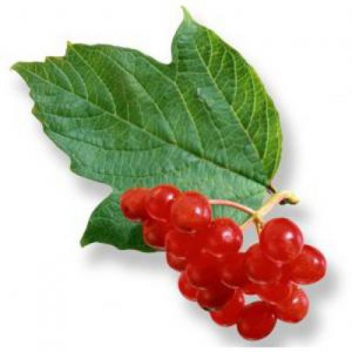

Slide 9
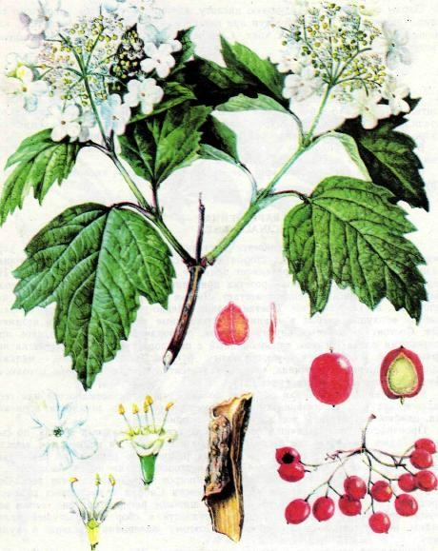

Slide 10
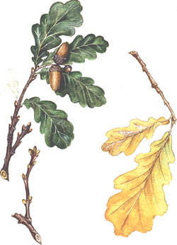

Slide 11
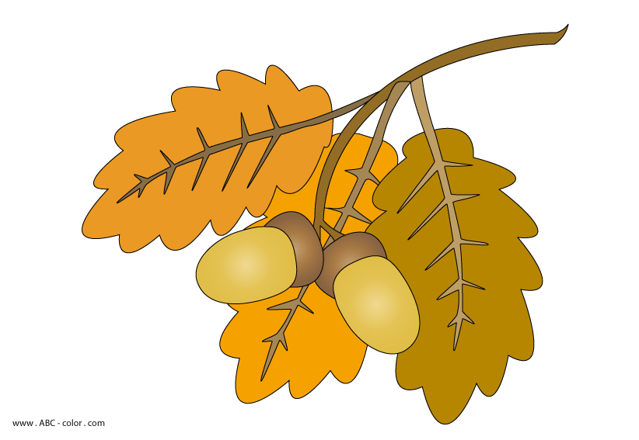

Slide 12
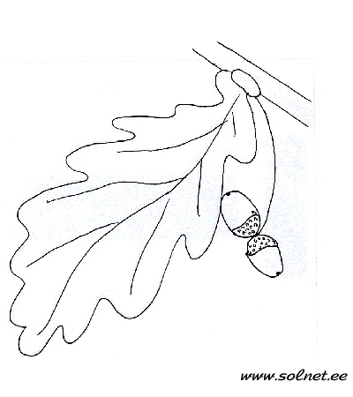

Slide 13


Slide 14
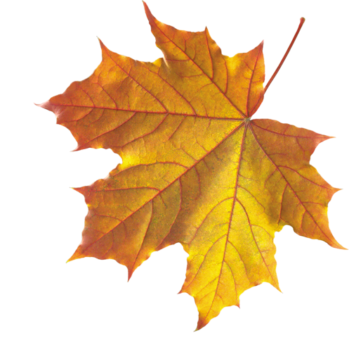

Slide 15
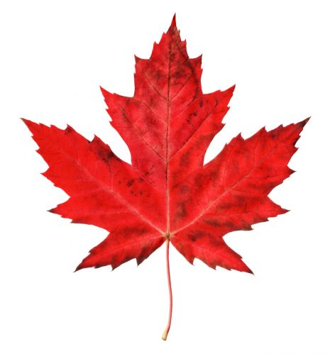

Slide 16
